Slide 1
Rastreamento e Tratamento das Reclamações dos Clientes
^{Autor:}
José Luis Costa

Slide 2
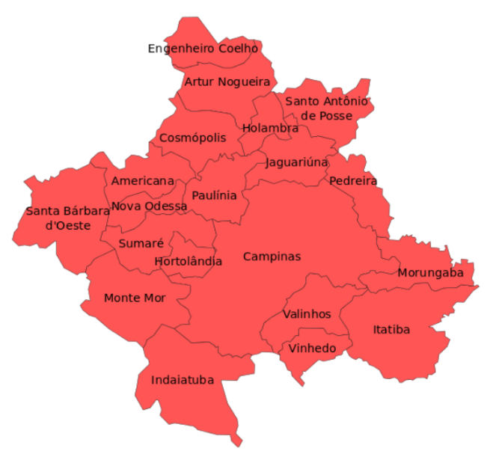
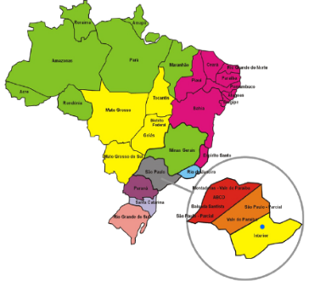
MUNICÍPIO DE CAMPINAS-SP
Está localizado em uma região Metropolitana composta por:
20 municípios (5 milhões habitantes)
População Campinas: 1.182.429 Hab. (IBGE 2017)
Estado de São Paulo

Slide 3
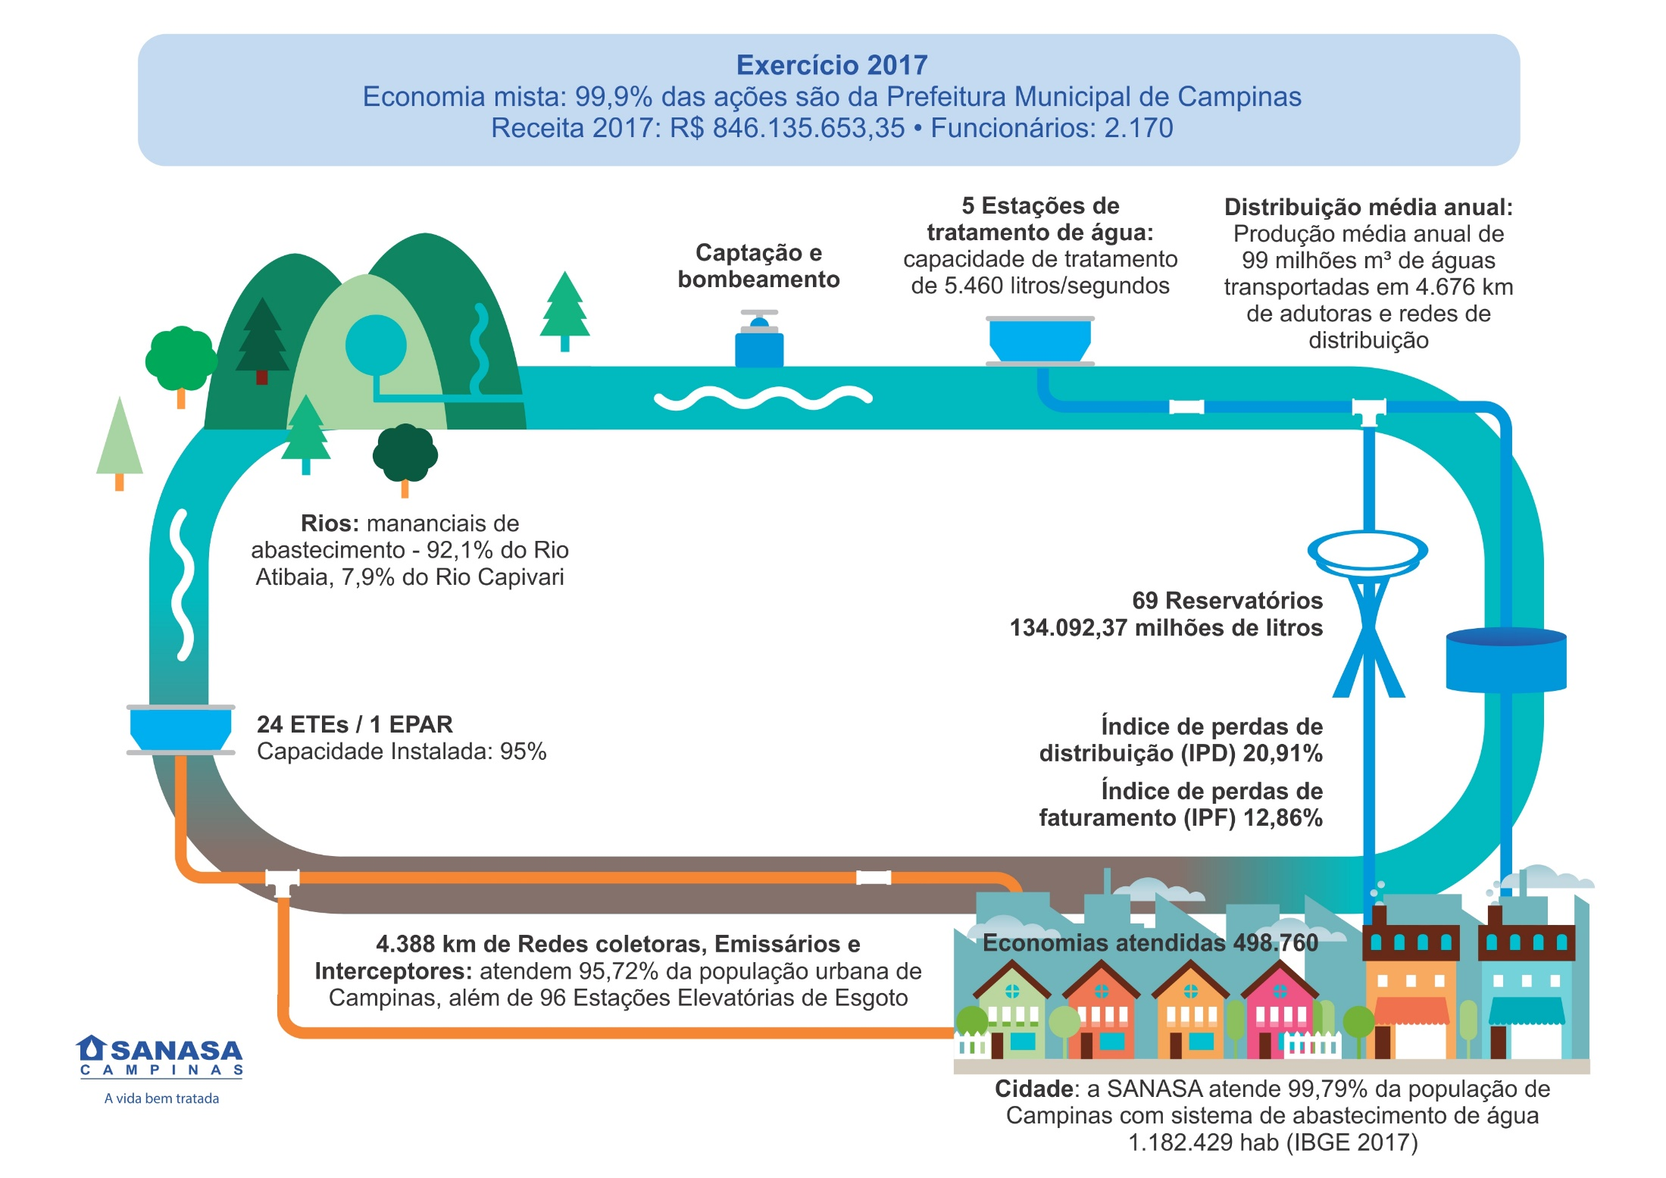

Slide 4
Rastreamento e Tratamento das Reclamações
O setor de informática elaborou uma ferramenta com a utilização do sistema de gerenciamento de informações, emitindo diariamente um relatório de serviços.
Estes dados são cruzados entre as áreas envolvidas na evolução e resolução dos problemas, sempre visando a satisfação do cliente e a qualidade dos serviços prestados.
Com toda esta metodologia sendo tratada em parceria com setores da empresa, estas atitudes podem demonstrar a evolução do processo que a todo o momento faz surgir novas soluções ou aprimoramentos tanto do sistema de gestão da qualidade, quanto das próprias rotinas de trabalho.

Slide 5
Rastreamento e Tratamento das Reclamações
Tabela 1 – Tipos de serviços
SERVIÇOS
remoção de cavalete | remoção com caixa no muro
ligação de água 3/4" com caixa no muro | esgotamento de fossa
ligação de esgoto | esgoto arriado na viela
esgoto vazando na via | esgoto vazando no passeio
esgoto vazando na viela | esgoto vazando em praça ou jardim
esgoto retornando | ramal predial entupido
coletor entupido | esgoto arriado
pouca pressão na água local | falta de água geral
falta de água local | descarga em rede
pouca vazão de água | pouca pressão na água geral
rede vazando no passeio | rede vazando na via
rede vazando em praça/jardim | vazamento de água no passeio
vazamento de água na via | vazamento de água no cavalete
vazamento de água no registro cavalete | vazamento de hidrante
troca de hidrômetro à pedido do consumidor

Slide 6
Rastreamento e Tratamento das Reclamações

Slide 7
Rastreamento e Tratamento das Reclamações
SSE's | Setor de Manutenção | Tipo | Ocorrência | Mês ocorrência | Data Abertura | Data Execução | Tempo de atendimento (dias) | nº de Reclam. | Endereço | Bairro
3429591 | DOMASA 08 | Água | VAZAMENTO DE AGUA NA VIA | Janeiro | 01/01/2017 | 01/01/2017 | 0 | 3 | AV NOSSA SENHORA DA CONSOLACAO, 100 | JD AURELIA
3429839 | DOMASA 01 | Água | POUCA PRESSAO NA AGUA LOCAL | Janeiro | 02/01/2017 | 04/01/2017 | 2 | 4 | AV DR CARLOS DE CAMPOS, 422 | VL INDUSTRIAL
3430274 | DOMASA 01 | Água | VAZAMENTO DE AGUA NO PASSEIO | Janeiro | 03/01/2017 | 05/01/2017 | 2 | 3 | AV BRASILIA, 62 | VL PERSEU L BARROS
3431490 | DOMASA 08 | Água | FALTA DE AGUA LOCAL | Janeiro | 05/01/2017 | 06/01/2017 | 1 | 3 | RUA AMELIA BUENO CAMARGO, 181 | JD SANTANA
3431514 | DOMASA 08 | Água | VAZAMENTO DE AGUA NO CAVALETE | Janeiro | 05/01/2017 | 05/01/2017 | 0 | 3 | RUA ALANO RAIZER, 1092 | JD BOTANICO - SOUSAS
3431196 | DOMASA 03 | Água | VAZAMENTO DE AGUA NA VIA | Janeiro | 05/01/2017 | 05/01/2017 | 0 | 3 | RUA ITAPOLIS, 39 | VL MARIETA
3431144 | DOMASA 05 | Água | VAZAMENTO DE AGUA NO CAVALETE | Janeiro | 05/01/2017 | 06/01/2017 | 1 | 3 | RUA SEIS, 148 | CID SINGER I
3431561 | DOMASA 08 | Água | VAZAMENTO DE AGUA NO PASSEIO | Janeiro | 06/01/2017 | 07/01/2017 | 1 | 3 | RUA HELENITA APARECIDA BASSAN DE SA, 600 | BSQ BARAO GERALDO - B GERALDO
3432265 | DOMASA 03 | Água | REDE VAZANDO NA VIA | Janeiro | 07/01/2017 | 08/01/2017 | 1 | 6 | RUA HIPOLITO SILVA, 210 | VL MARIETA
3432079 | DOMASA 03 | Água | VAZAMENTO DE AGUA NO PASSEIO | Janeiro | 07/01/2017 | 07/01/2017 | 0 | 4 | AV JOSE FONSECA ARRUDA, 137 | JD DOS OLIVEIRAS
3432113 | DOMASA 06 | Água | VAZAMENTO DE AGUA NO PASSEIO | Janeiro | 07/01/2017 | 08/01/2017 | 1 | 3 | RUA APARECIDA CANDIDA DA SILVA, 12 | CID SATELITE IRIS
3432410 | DOMASA 05 | Água | VAZAMENTO DE AGUA NO CAVALETE | Janeiro | 08/01/2017 | 09/01/2017 | 1 | 3 | RUA LIDIA MARTINS DE ASSIS, 715 | PQ RES VIDA NOVA
3432942 | DOMASA 03 | Água | VAZAMENTO DE AGUA NO PASSEIO | Janeiro | 10/01/2017 | 11/01/2017 | 1 | 3 | RUA PROFA RUTH OLIVEIRA SILVEIRA BELO, 235 | JD DO LAGO CONTINUAÇÃO
3432933 | DOMASA 01 | Água | REDE VAZANDO NO PASSEIO | Janeiro | 10/01/2017 | 15/01/2017 | 5 | 3 | AV CARLOS LACERDA, 170 | JD STA LUCIA
3433444 | DOMASA 07 | Água | VAZAMENTO DE AGUA NO PASSEIO | Janeiro | 10/01/2017 | 11/01/2017 | 1 | 3 | RUA SERRA DO IBICABA, 222 | JD PARANAPANEMA
3433494 | DOMASA 07 | Água | REDE VAZANDO NO PASSEIO | Janeiro | 11/01/2017 | 11/01/2017 | 0 | 3 | RUA PEDRO JORGE ZALE, | IMPERIAL PARQUE - SOUSAS
3434055 | DOMASA 03 | Água | REDE VAZANDO NO PASSEIO | Janeiro | 12/01/2017 | 12/01/2017 | 0 | 3 | AV MARECHAL CARMONA, 521 | VL JOAO JORGE
3434431 | DOMASA 08 | Água | VAZAMENTO DE AGUA NO PASSEIO | Janeiro | 12/01/2017 | 12/01/2017 | 0 | 3 | RUA CABO RUBENS ZIMMERMANN, 100 | PQ OZIEL
3434543 | DOMASA 01 | Água | VAZAMENTO DE AGUA NO PASSEIO | Janeiro | 12/01/2017 | 13/01/2017 | 1 | 3 | RUA DR MANOEL A MARCONDES MACHADO, 343 | JD DO LAGO
3434473 | DOMASA 03 | Água | POUCA PRESSAO NA AGUA LOCAL | Janeiro | 12/01/2017 | 13/01/2017 | 1 | 3 | RUA ELVIRA DEL ALAMO CABRINO, 392 | SWISS PARK
3435063 | DOMASA 05 | Água | VAZAMENTO DE AGUA NA VIA | Janeiro | 13/01/2017 | 17/01/2017 | 4 | 4 | RUA LOURIVAL DE ALMEIDA, 422 | JD ITAGUACU
3435432 | DOMASA 06 | Água | FALTA DE AGUA LOCAL | Janeiro | 14/01/2017 | 15/01/2017 | 1 | 3 | RUA ANA MONTEIRO ERBETTA, 239 | CID SATELITE IRIS
3435286 | DOMASA 01 | Água | VAZAMENTO DE AGUA NA VIA | Janeiro | 14/01/2017 | 17/01/2017 | 3 | 3 | RUA DR ISRAEL MARTINS, 21 | PQ RES VL UNIAO
3435421 | DOMASA 03 | Água | FALTA DE AGUA LOCAL | Janeiro | 14/01/2017 | 15/01/2017 | 1 | 3 | RUA BARAO DE PARANAPANEMA, 294 | JD PROENCA
3435219 | DOMASA 05 | Água | REDE VAZANDO NA VIA | Janeiro | 14/01/2017 | 20/01/2017 | 6 | 5 | RUA JOSE DUTRA DE CARVALHO, 245 | JD MARIA HELENA
3435250 | REMANEJ. REDES | Água | VAZAMENTO DE AGUA NO PASSEIO | Janeiro | 14/01/2017 | 15/01/2017 | 1 | 15 | RUA TEREZA ZOGBI GERAIJ MOKARZEL, | BARAO GERALDO - B GERALDO
3435411 | DOMASA 08 | Água | VAZAMENTO DE AGUA NO PASSEIO | Janeiro | 14/01/2017 | 15/01/2017 | 1 | 3 | RUA ANDALUZITA, 10 | PQ SAO QUIRINO
3435439 | DOMASA 08 | Água | VAZAMENTO DE AGUA NO PASSEIO | Janeiro | 14/01/2017 | 15/01/2017 | 1 | 3 | AV IMP LEOPOLDINA, 397 | VL NOVA
3435568 | DOMASA 05 | Água | VAZAMENTO DE AGUA NA VIA | Janeiro | 15/01/2017 | 19/01/2017 | 4 | 8 | RUA NELSON BARBOSA DA SILVA, 864 | PROFILURB
3435636 | DOMASA 05 | Água | VAZAMENTO DE AGUA NA VIA | Janeiro | 15/01/2017 | 22/01/2017 | 7 | 5 | RUA MARIO SHIMABUKURO, 96 | JD IRMAOS SIGRIST
7101206 | DOMASA 05 | Água | VAZAMENTO DE AGUA NA VIA | Janeiro | 17/01/2017 | 19/01/2017 | 2 | 5 | RUA IGACI, 360 | JD CRISTINA

Slide 8
Rastreamento e Tratamento das Reclamações
Toas as reclamações relevantes são tratadas com a utilização de ferramentas da qualidade com a finalidade de determinar as possíveis causas geradoras dos problemas, como por exemplo: diagramas de causa e efeito, gráficos.
E finalmente, uma vez detectada essa causa, a ação tomada poderá solucionar definitivamente estas ocorrências.

Slide 9
Rastreamento e Tratamento das Reclamações

Slide 10
Rastreamento e Tratamento das Reclamações
Jan | 132
Fev | 121
Mar | 112
Abr | 100
Mar | 126
Jun | 88
Jul | 85
Ago | 93
Set | 125
Out | 85
Nov | 97
Dez | 146
 | 1316

Slide 11
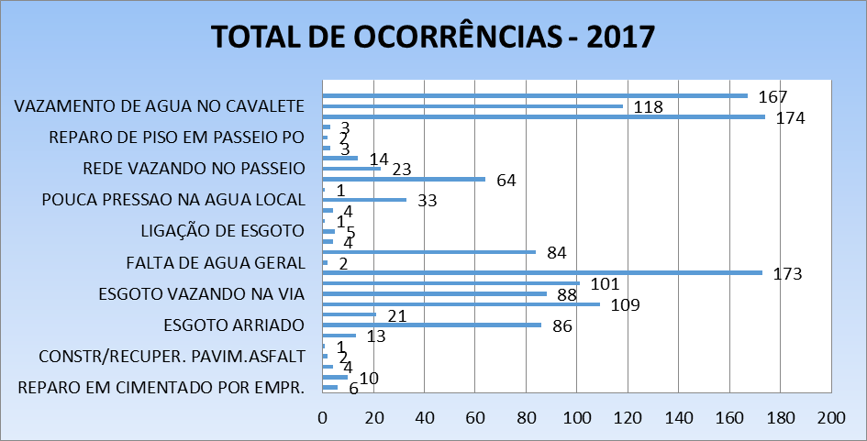
Rastreamento e Tratamento das Reclamações
Com toda esta metodologia sendo tratada em parceria com setores, estas atitudes podem demonstrar a evolução do processo que a todo momento faz surgir novas soluções ou aprimoramentos tanto do sistema de gestão da qualidade, quanto das próprias rotinas de trabalho.

Slide 12
Rastreamento e Tratamento das Reclamações
Os principais benefícios alcançados, têm-se a disseminação da cultura de inter-relacionamento entre os processos, suas atividades e funcionários, a redução do tempo de atendimento nos serviços prestados aos clientes (reclamantes) e a busca pela melhoria. Além da redução do pagamento indevido nos casos onde é comprovada a negligência ou irregularidade por parte do reclamante.
A manutenção da boa imagem da empresa e sua responsabilidade socioambiental também passa ser diretamente afetada pelos bons resultados deste trabalho.

Slide 13
José Luis Costa
Assistente Administrativo / Qualidade
(19)3735-5209 – pesquisa@sanasa.com.br

